Slide 1


Личный кабинет в Подсистеме управления доходами
ГИИС «Электронный бюджет»
ФЕДЕРАЛЬНОЕ
КАЗНАЧЕЙСТВО
www.roskazna.gov.ru

Slide 2









1
ЗАДАЧИ, РЕШАЕМЫЕ ЛК ПУД ГИИС «ЭЛЕКТРОННЫЙ БЮДЖЕТ»
Документы АДБ:
- Распоряжение о совершении казначейского платежа (возврат);
- Распоряжение о совершении казначейского платежа (уточнение);
- Запрос на отзыв.
Предоставление документов
Отчётность АДБ:
- Выписка из ЛС АДБ;
- Справка о перечислении поступлений в бюджеты (ф. 0531468).
Отчётность ФО:
Администратор доходов
бюджета/
Финансовый орган
Территориальный орган
Федерального казначейства
- Справка о перечисленных поступлениях
в бюджет (ф. 0531467);
- Справка о перечислении поступлений
в бюджеты (ф. 0531468);
- Сведения о поступивших от юридических лиц платежах (ф. 0531480);
- Реестр перечисленных поступлений (ф. 0531465)
Получение отчетности
Notes:
Личный кабинет должен решать 2 основные задачи:
первая – предоставление документов в орган Федерального казначейства;
вторая – получение отчетности от органа Федерального казначейства.
Обе эти задачи реализованы и таким образом в новом личном кабинете можно будет:
предоставлять новые виды распоряжений и запрос на их отзыв;
получать от органа Федерального казначейства отчетность по лицевому счету администратора доходов и отчетность финансового органа.

Slide 3







2
СПОСОБЫ ПРЕДОСТАВЛЕНИЯ ДОКУМЕНТОВ АДБ
Формирование из документа
Ввод вручную
Импорт
Создание в личном кабинете путем выполнения операции на родительском документе
Ввод документа вручную пользователем в личном кабинете с использованием НСИ и прохождением автоматических контролей введенных реквизитов
Импорт структурированного документа в соответствии
с форматами обмена, в том числе пакетное предоставление:
XML – целевой формат обмена
TXT – поддержка текущего формата обмена на переходный период с конвертацией загружаемого документа в РСКП
Notes:
Создавать документы в личном кабинете можно следующими способами:
сформировать на основании родительского документа. Т.е. например сформировать уточнение / возврат из поступления либо запрос на отзыв сразу из отзываемого распоряжения. Этот способ удобен тем, что все реквизиты родительского документа будут уже предзаполнены в новом документе;
ручной ввод реквизитов документа. В этом случае для удобства заполнения и минимизации ошибок в значениях реквизитов можно будет указать значения из справочников, которые имеются в системе, а также указать связанный документ, чтобы также часть реквизитов предзаполнилась автоматически. Также в системе предусмотрены контроли, поэтому даже те реквизиты, которые были введены пользователем вручную, будут проверены на корректность ввода;
импорт структурированных файлов в соответствии с форматами обмена. В том числе будет обеспечена поддержка пакетного импорта, т.е. единоразовой загрузки сразу нескольких документов.
Поддерживаемые форматы файлов:
xml-формат – целевой формат взаимодействия;
txt-формат – поддерживаются текущие форматы документов на переходный период.

Slide 4




3
СОГЛАСОВАНИЕ, УТВЕРЖДЕНИЕ ДОКУМЕНТОВ
Проверка настройки Шаблона листа согласования
Проверка настройки Замещение пользователей
Направление
на согласование/утверждение
Регистрация документа
Отклонение, доработка документа
Успешное согласование / утверждение?
Нет
Да
Направление в ТОФК
Notes:
Зарегистрированные в системе документы должны пройти обязательные этапы согласования / утверждения. Для этого после регистрации проверяется настройка двух справочников: Шаблон листа согласования и «Замещение пользователя».
Таким образом, ответственному сотруднику необходимо будет заполнить данные справочники, чтобы системой были верно определены списки согласующих и утверждающих для каждого документа.

Slide 5
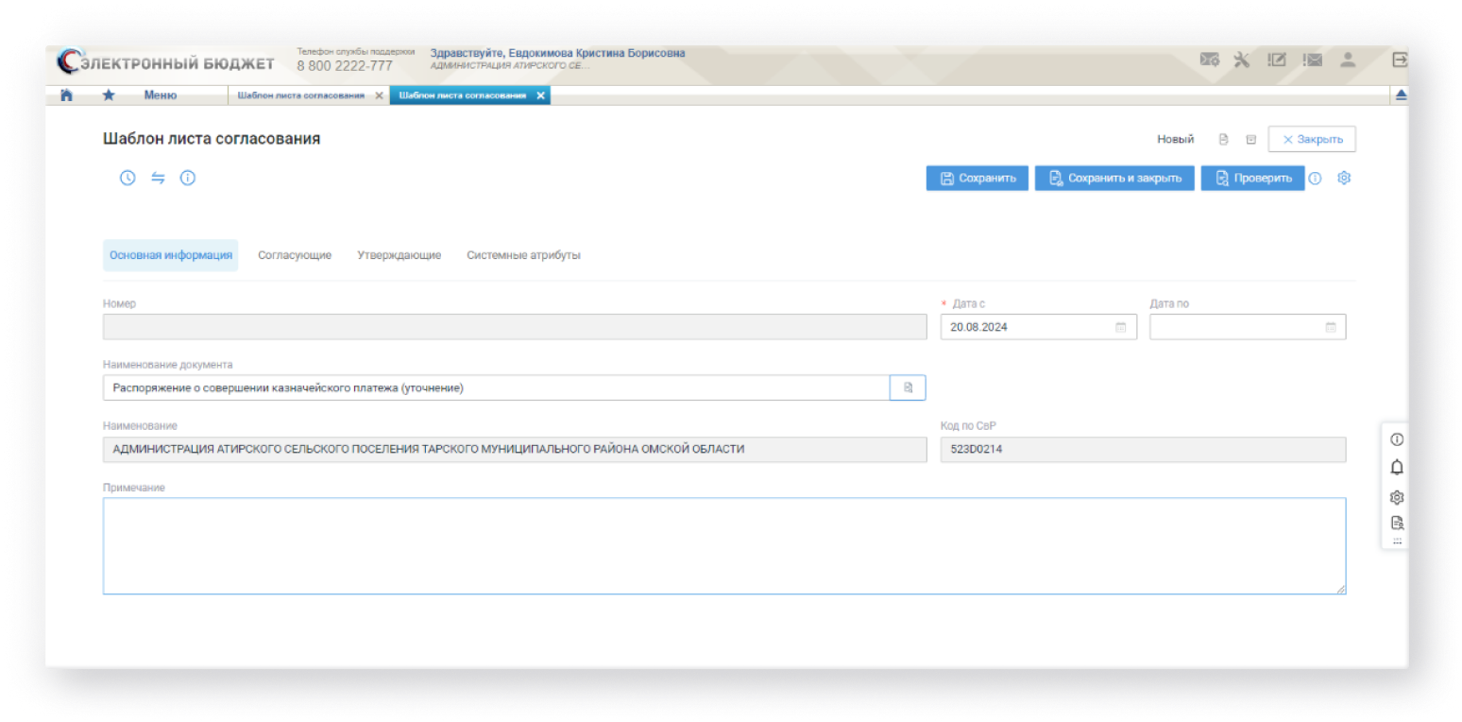
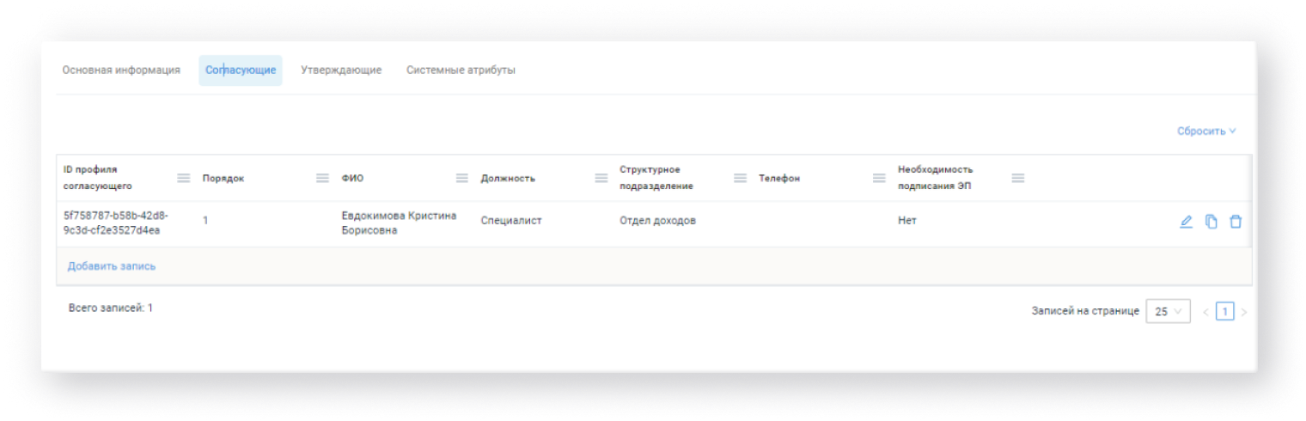
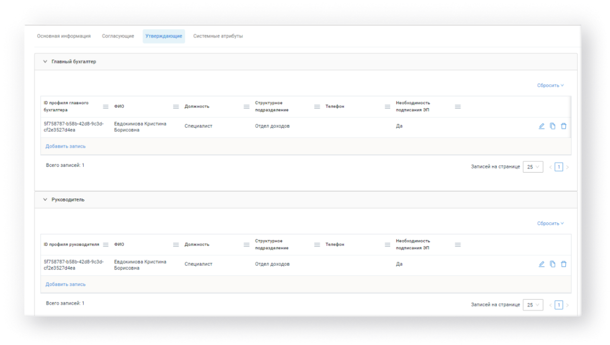
4
ШАБЛОН ЛИСТА СОГЛАСОВАНИЯ
Указание типа документа и периода действия записи
Указание согласующих
Указание утверждающих
Notes:
Шаблоны настраиваются по каждому виду документов, которые направляются в Федеральное казначейство.
Необходимо указать согласующих и утверждающих по документу, включая главного бухгалтера и руководителя.

Slide 6
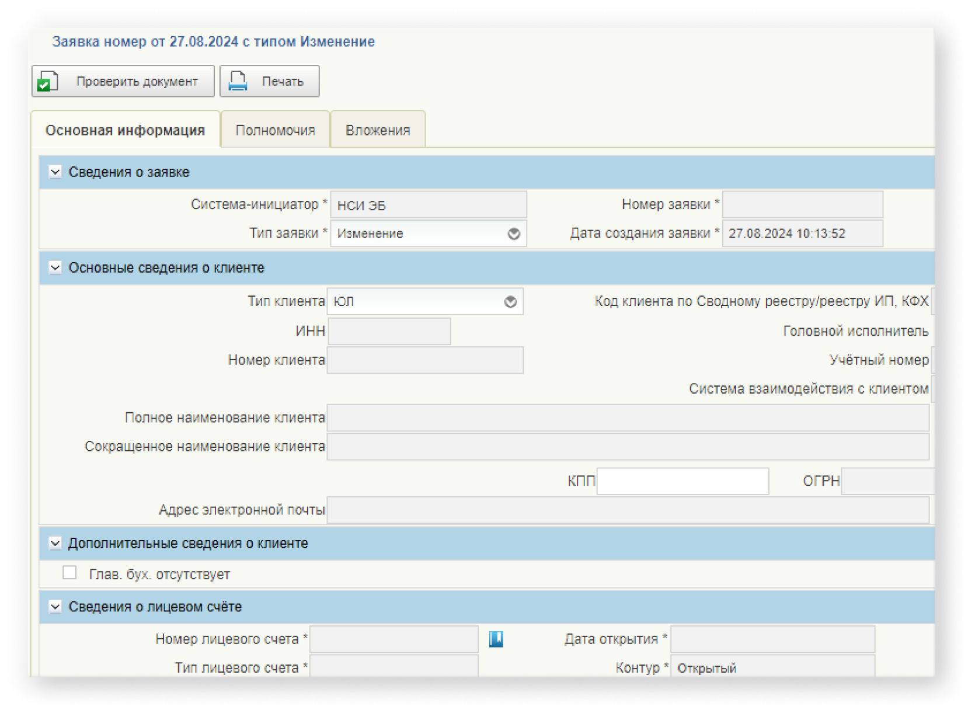

5
ОТСУТСТВИЕ ГЛАВНОГО БУХГАЛТЕРА В ОРГАНИЗАЦИИ
При отсутствии главного бухгалтера внести Заявку на внесение изменений в Книгу регистрации лицевых счетов с установленным признаком "Глав бух. отсутствует"
Notes:
В случае, если главный бухгалтер отсутствует в организации, об этом необходимо внести изменение в Книгу регистрации лицевых счетов, а именно указать признак «главный бухгалтер отсутствует». В этом случае появится возможность в личном кабинете создавать шаблоны листа согласования без указания главного бухгалтера.

Slide 7
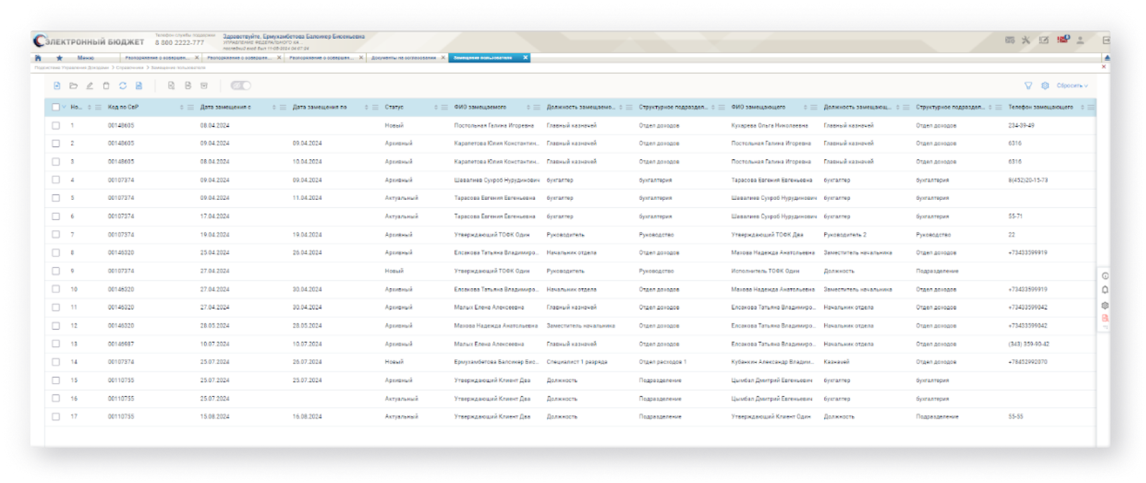
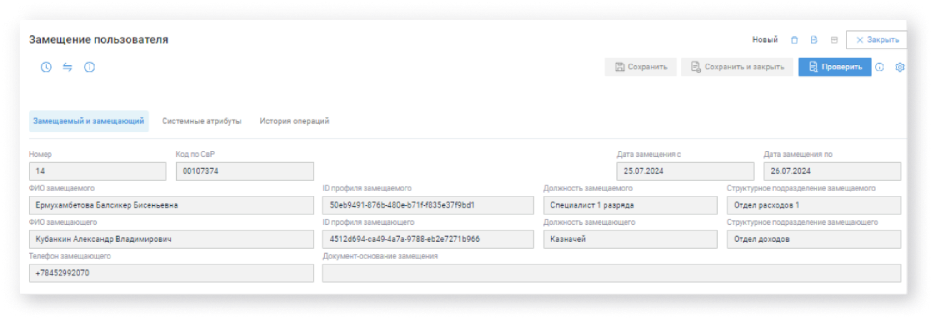
6
ЗАМЕЩЕНИЕ ПОЛЬЗОВАТЕЛЯ
Списковая форма справочника «Замещание пользователя»
Информация о замещении пользователя
Notes:
Справочник предназначен для назначения замещающих по согласованию, утверждению документов на время их отсутствия.
Т.е. вместо того, чтобы перенастраивать шаблоны листа согласования по всем документам, можно единожды в данном справочнике указать замещающего сотрудника и все документы на согласование, утверждение будут поступать также на замещающего.
Настройка возможна как для временного замещения, так и для постоянного – как альтернатива внесению изменения в Шаблоны листа согласования.

Slide 8
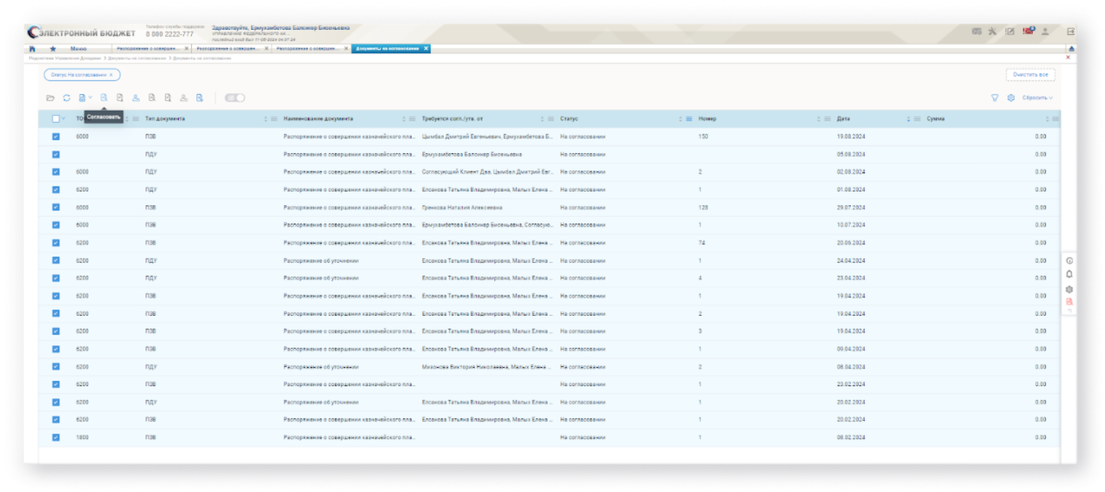

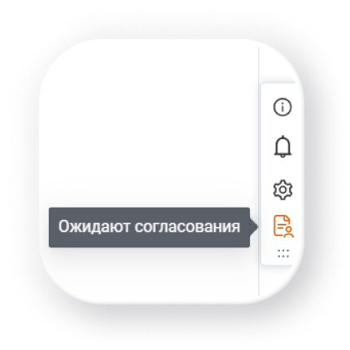
7
ДОКУМЕНТЫ НА СОГЛАСОВАНИЕ
Списковая форма для работы с документами, поступившими на согласование, утверждение
Notes:
В форме «Документы на согласование» отражаются все виды документы, поступившие сотруднику на согласование или утверждение.
Узнать о поступлении новых документов на согласование или утверждение можно по соответствующему индикатору, который расположен на панели быстрого доступа – он загорается при поступлении новых документов.

Slide 9



8
ОТКАЗ ДОКУМЕНТОВ ТОФК
ТОФК
Личный кабинет АДБ
Отказ документа АДБ
Изменение статуса документа
Просмотр причин отказа на РСКП
Вывод на печать документа с причиной отказа
Экспорт причин отказа по форматам протокола (xml либо тхт)
Протокол
Notes:
Информация об отказе будет видна в личном кабинете путем изменения статуса на документе, без отражения в виде отдельного документа «Протокол».
Причины отказа можно будет посмотреть на самом отказанном документе в виде отдельного реквизита.
При этом можно будет экспортировать причины отказа по текущим форматам документа Протокол в xml либо тхт формате.
Причины отказа документа будут отражаться в печатной форме отказанного документа.

Slide 10
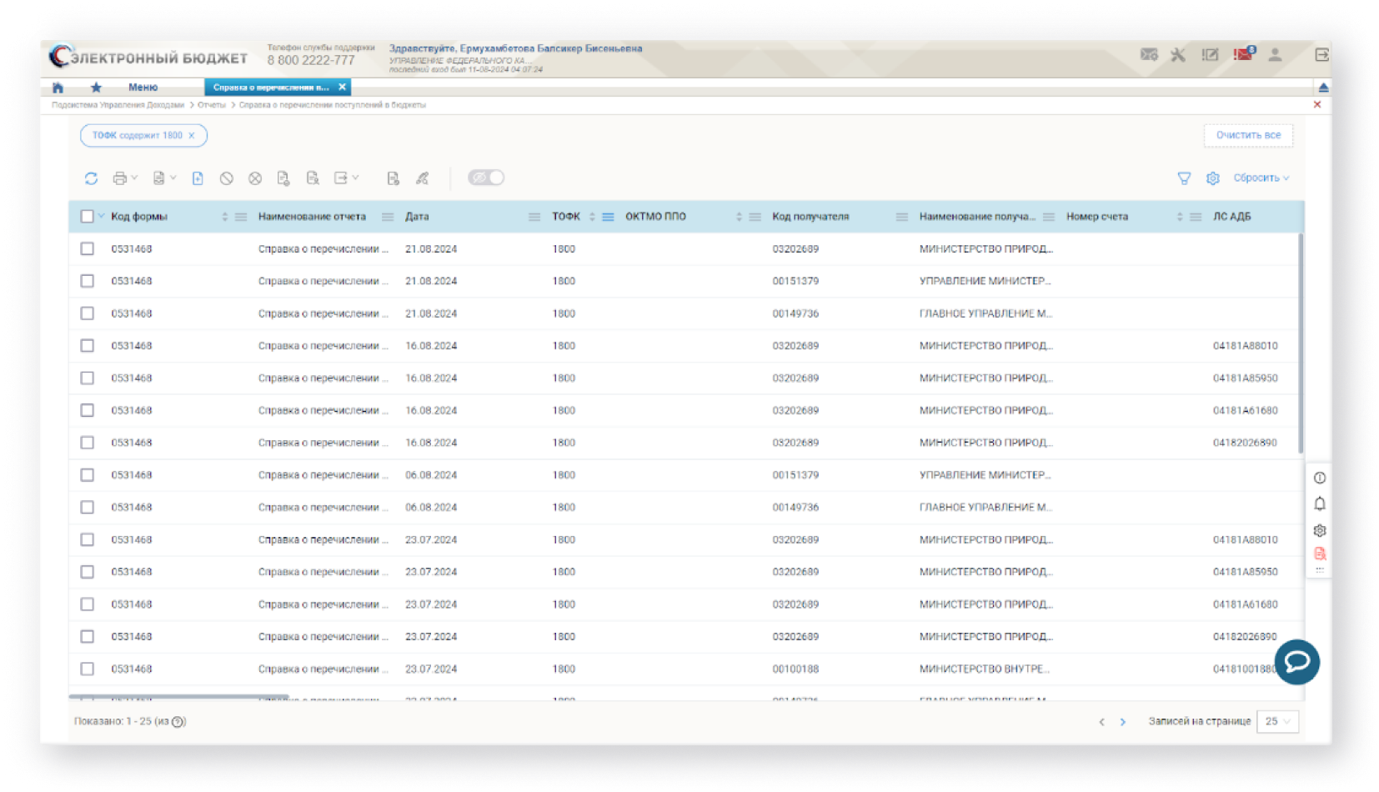
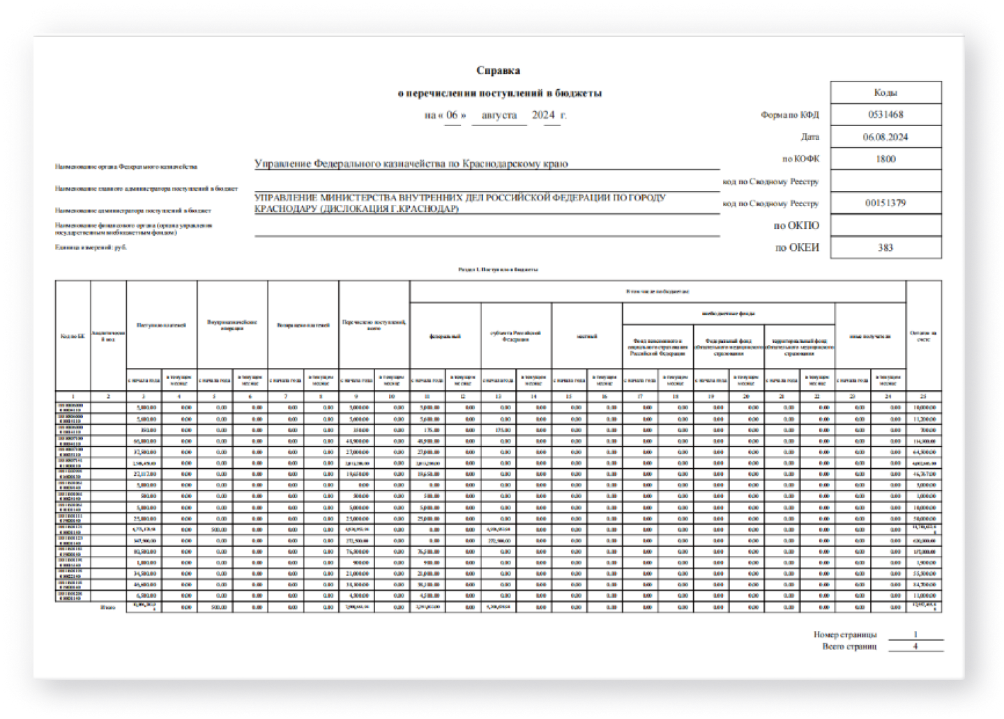

9
ПОЛУЧЕНИЕ ОТЧЕТНОСТИ АДБ, ФО
Списковая форма отчёта
Печатная форма отчёта
Форматы печатных форм: XLSX, DOCX, PDF. Также будут дополнены форматы ODT, ODS
Экспорт в форматах:
- XML – целевой формат обмена
- TXT – поддержка текущего формата обмена на переходный период
Notes:
Отчетность, поступившую из органа Федерального казначейства, можно просмотреть непосредственно в личном кабинете в системе, либо открыть печатную форму в одном из импортозамещенных форматов файлов.
Экспортировать отчеты в свое ППО можно будет в форматах:
xml – целевой формат экспорта;
txt – поддержка текущих форматов на переходный период.

Slide 11





10
РОЛИ АДБ В ПУД ГИИС «ЭЛЕКТРОННЫЙ БЮДЖЕТ»
Создание документов АДБ
Согласование/
утверждение
Просмотр документов
Просмотр отчетов
Просмотр справочников
Настройка шаблона листа согласования
Назначение замещающих
Роль
ПУД_001 ЛК АДБ. Ввод данных
ПУД_002 ЛК АДБ. Согласование данных
ПУД_003 ЛК АДБ. Утверждение Руководитель
ПУД_004 ЛК АДБ. Утверждение Главный бухгалтер
ПУД_005 ЛК АДБ.
Просмотр данных
(выписка из ЛС АДБ, ф. 0531468 для АДБ)
ПУД_007 ЛК АДБ. Назначение замещающих
ПУД_203 Работа
с документами ФО
(РПП ф. 0531465)
(отчеты ФО)
Notes:
Предусмотрены роли для:
ввода данных документов;
согласования и утверждения документов;
только просмотра данных документов и отчетов в системе без выполнения значимых действий над документами;
отдельная роль для доступа к отчетности финансового органа.

Slide 12

ИННОВАЦИИ ИНТЕРФЕЙСА ЛИЧНОГО КАБИНЕТА АДМИНИСТРАТОРА ДОХОДОВ БЮДЖЕТОВ

Slide 13








12
ОСНОВНЫЕ ХАРАКТЕРИСТИКИ ИНТЕРФЕЙСА ЛИЧНОГО КАБИНЕТА
Адаптивный интерфейс
Увеличение и уменьшение
масштаба
автоматически подстраивается под разрешение экрана пользователя.
элементов личного кабинета через настройки браузера.
Гибкая настройка
Сохранение пользовательских
настроек
личного кабинета под нужды сотрудника.
и их автоматическое применение при повторном входе в систему.
Notes:
Интерфейс личного кабинета является адаптивным, т.е. автоматически подстраивается под разрешение экрана пользователя;
Увеличивать и уменьшать масштаб элементов на странице можно через настройки в браузере пользователя. В дальнейшем будет доступно изменение цветовой темы личного кабинета и шрифтов;
Личный кабинет может гибко настраиваться;
Все ранее выполненные настройки сохраняются и автоматически применяются системой при повторном входе.

Slide 14
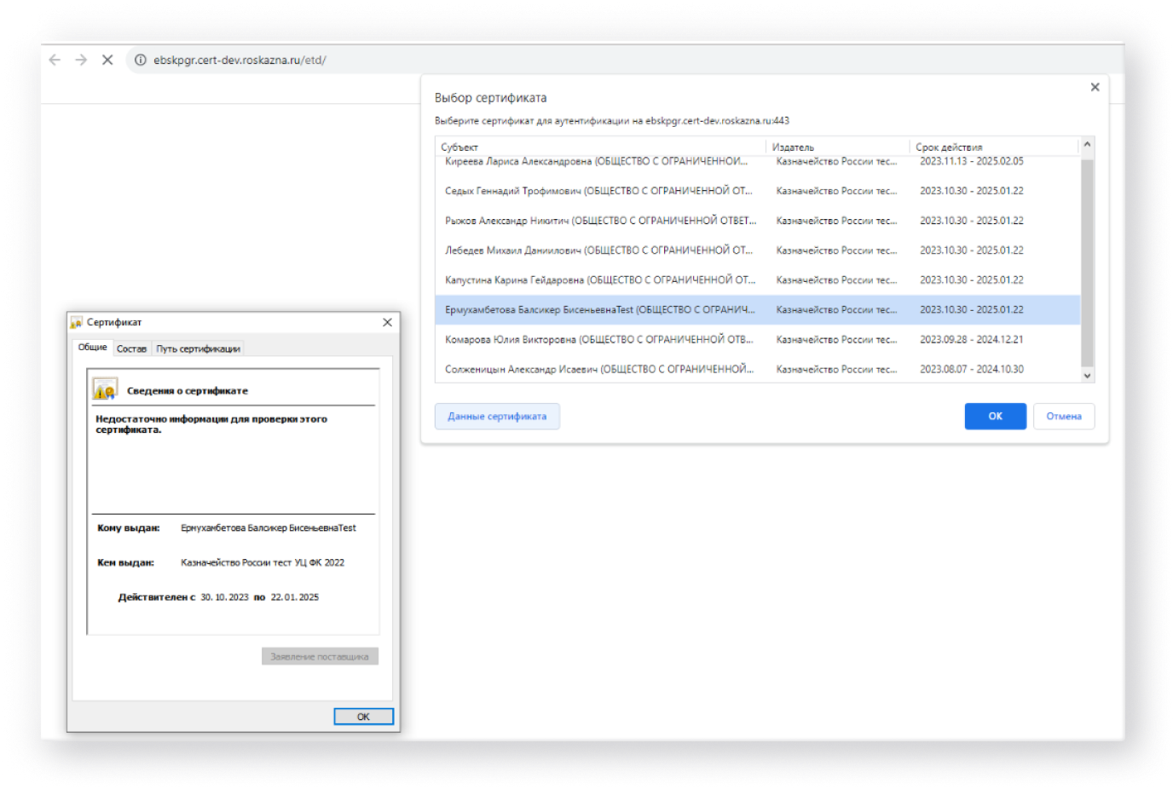

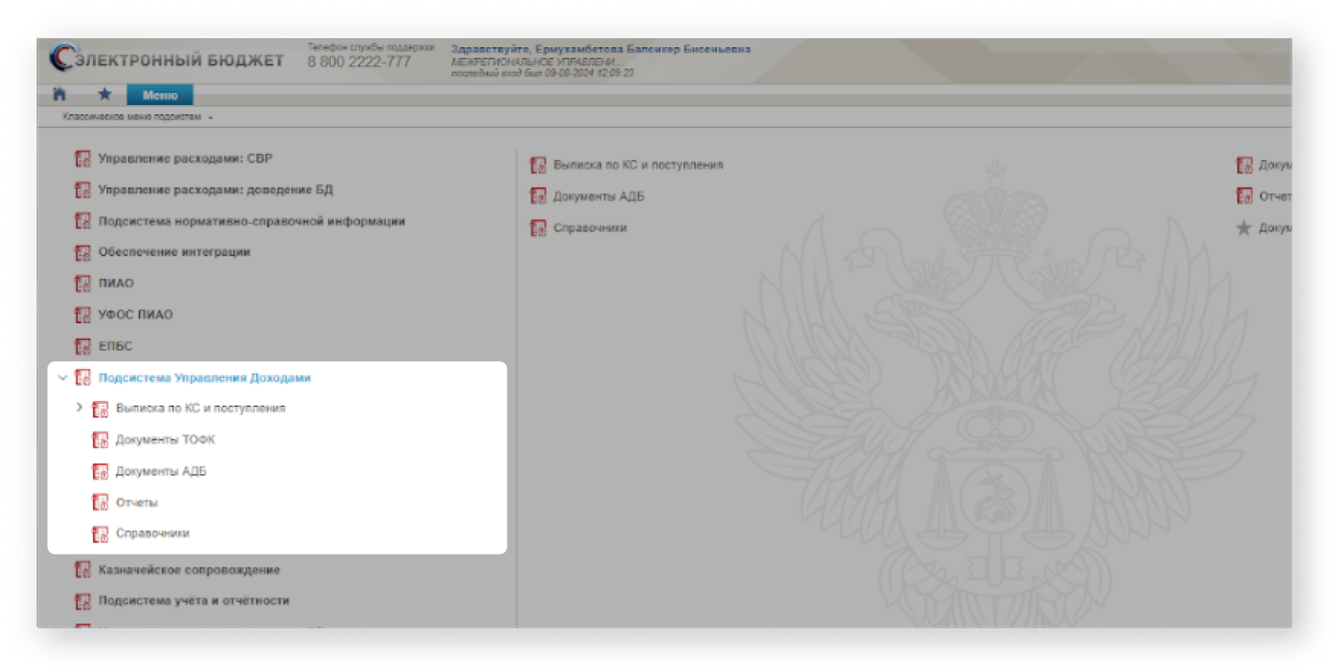
13
ВХОД В ЛИЧНЫЙ КАБИНЕТ ГИИС «ЭЛЕКТРОННЫЙ БЮДЖЕТ»
Личный кабинет ПУД в меню ГИИС «Электронный бюджет»
Выбор сертификата ЭП для входа в ГИИС «Электронный бюджет»
Notes:
Вход в личный кабинет выполняется по сертификату электронной подписи.
В окне выбора сертификатов необходимо выбрать нужный, и после этого откроется общее меню системы, где присутствует раздел Подсистема управления доходами – это и есть меню личного кабинета.

Slide 15
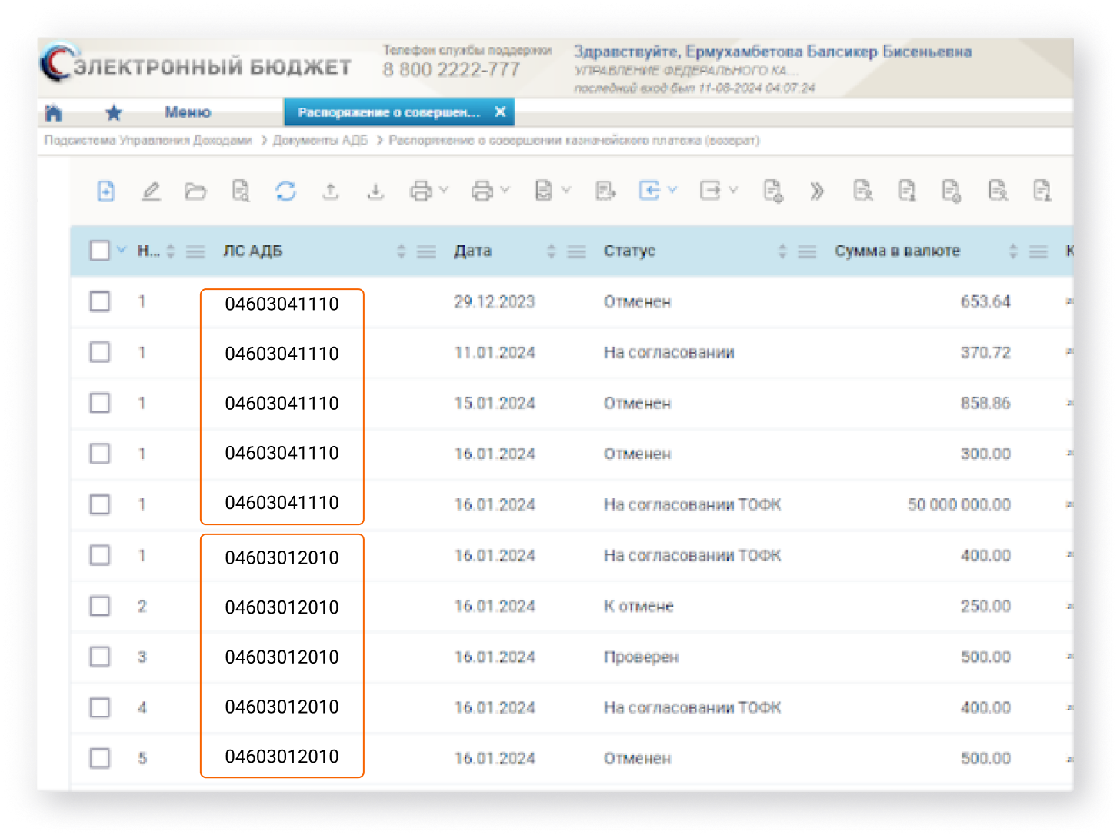
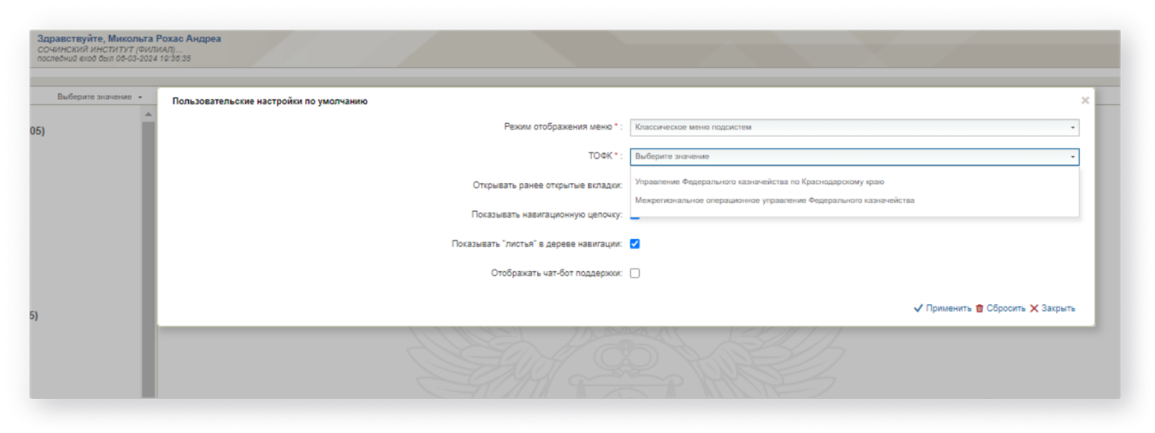
14
РАБОТА С НЕСКОЛЬКИМИ ЛИЦЕВЫМИ СЧЕТАМИ АДБ
Несколько ЛС АДБ в одном органе ФК – отражение в списковой форме
Окно выбора органа Федерального казначейства, в котором обслуживается ЛС АДБ
Notes:
Если организации открыто несколько лицевых счетов администратора доходов:
если счета открыты в одном органе Федерального казначейства, то работать со всеми документами и отчетами всех счетов можно одновременно в личном кабинете. Т.е. все документы и отчеты по всем открытым счетам будут сразу доступны в списковых формах;
если организации открыты лицевые счета в разных органах Федерального казначейства, то одномоменто получится работать с лицевыми счетами одного органа ФК. При этом в настройках личного кабинета Электронного бюджета можно переключаться между органами ФК, таким образом чередуя работу с лицевыми счетами.

Slide 16



3 ФОРМЫ ДОКУМЕНТОВ И ОТЧЕТОВ
Списковая форма
Кратка форма
Визуальная форма
табличное представление
основная информация
полная информация
Notes:
Документы и отчеты в личном кабинете имеют 3 формы представления:
списковая форма, в которой документы расположены в табличном виде;
краткая форма для отражения основной информации о документе и возможности ее просмотра из списковой формы;
визуальная форма – со всеми реквизитами документа.

Slide 17
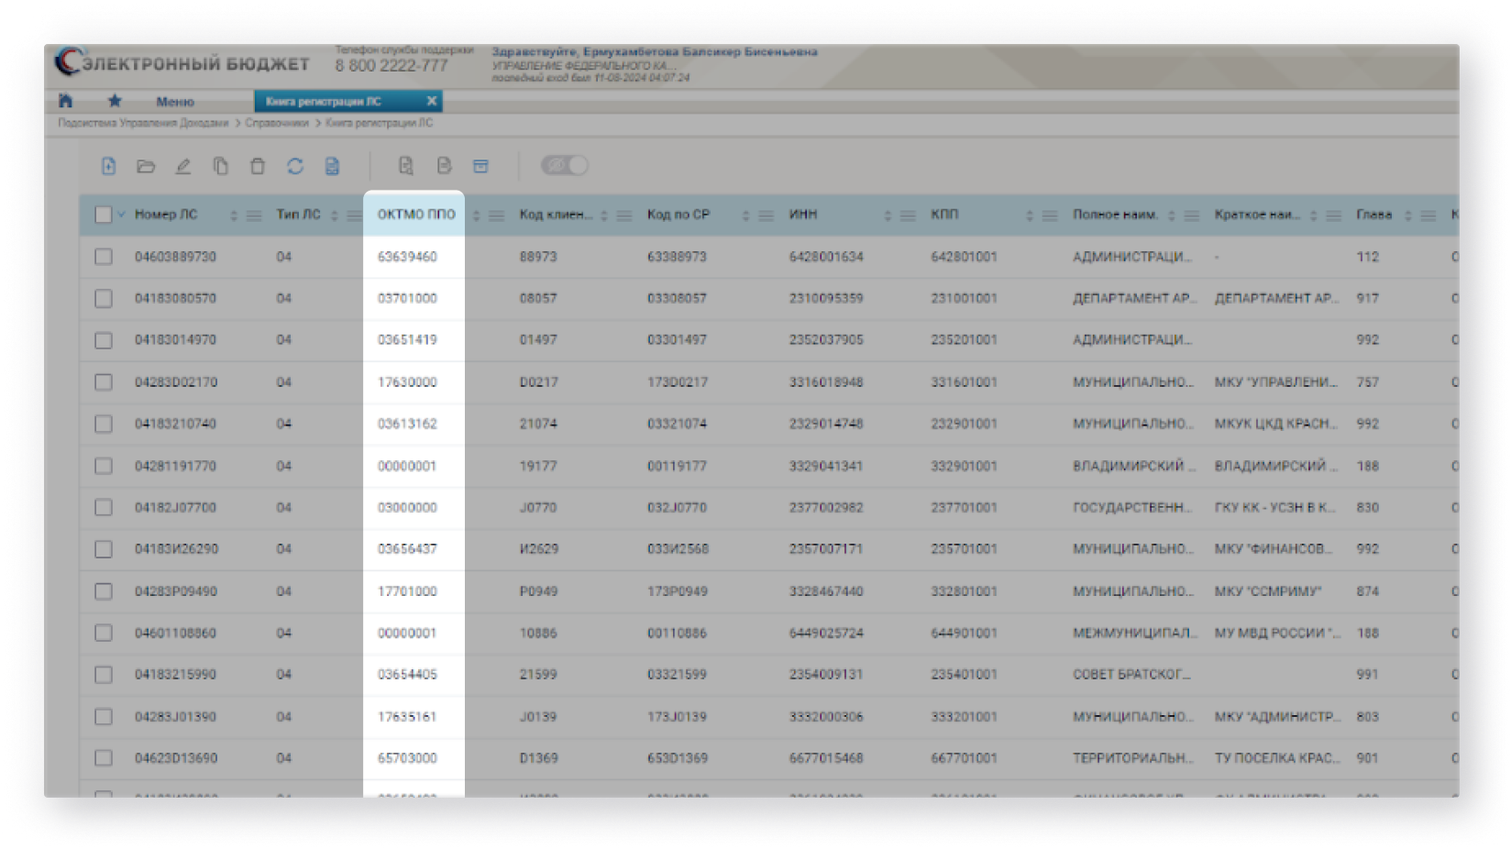
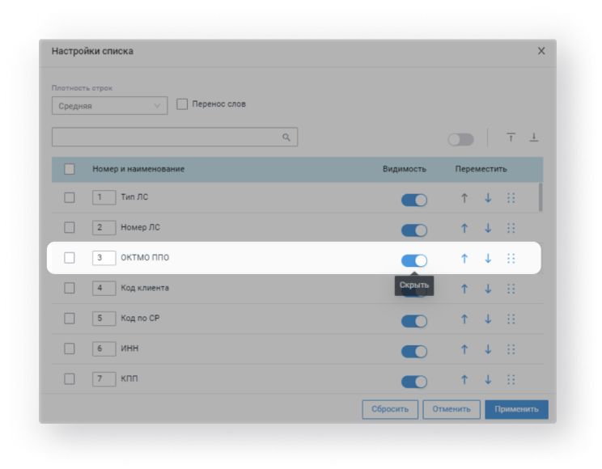

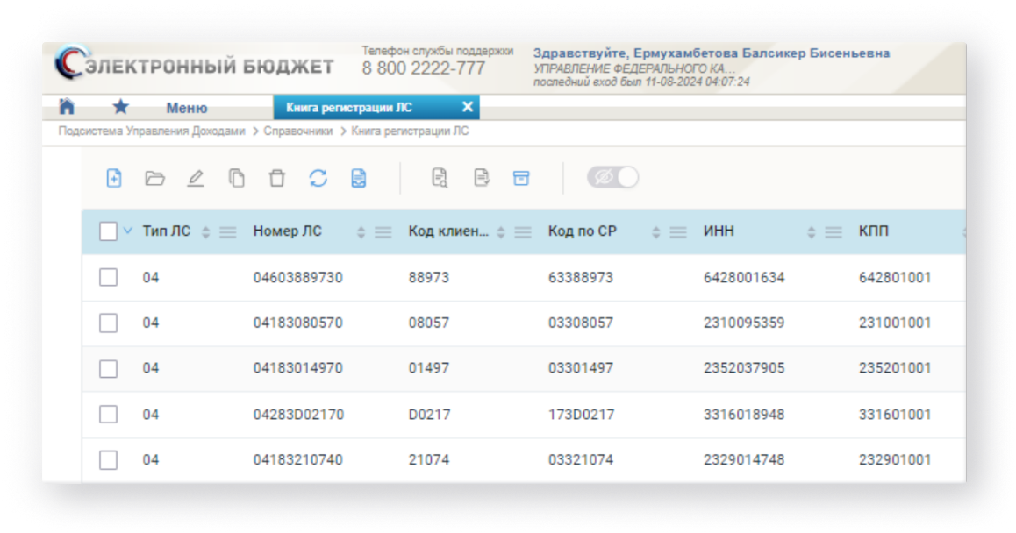
СПИСКОВАЯ ФОРМА
16
Очередность колонок
Пример скрытия колонки «ОКТМО ППО» в списковой форме
Notes:
Можно управлять очередностью размещения колонок на форме, в том числе путем перетаскивания мышью в различные положения – в начало либо конец формы.
Можно скрывать и добавлять колонки через меню настроек.

Slide 18
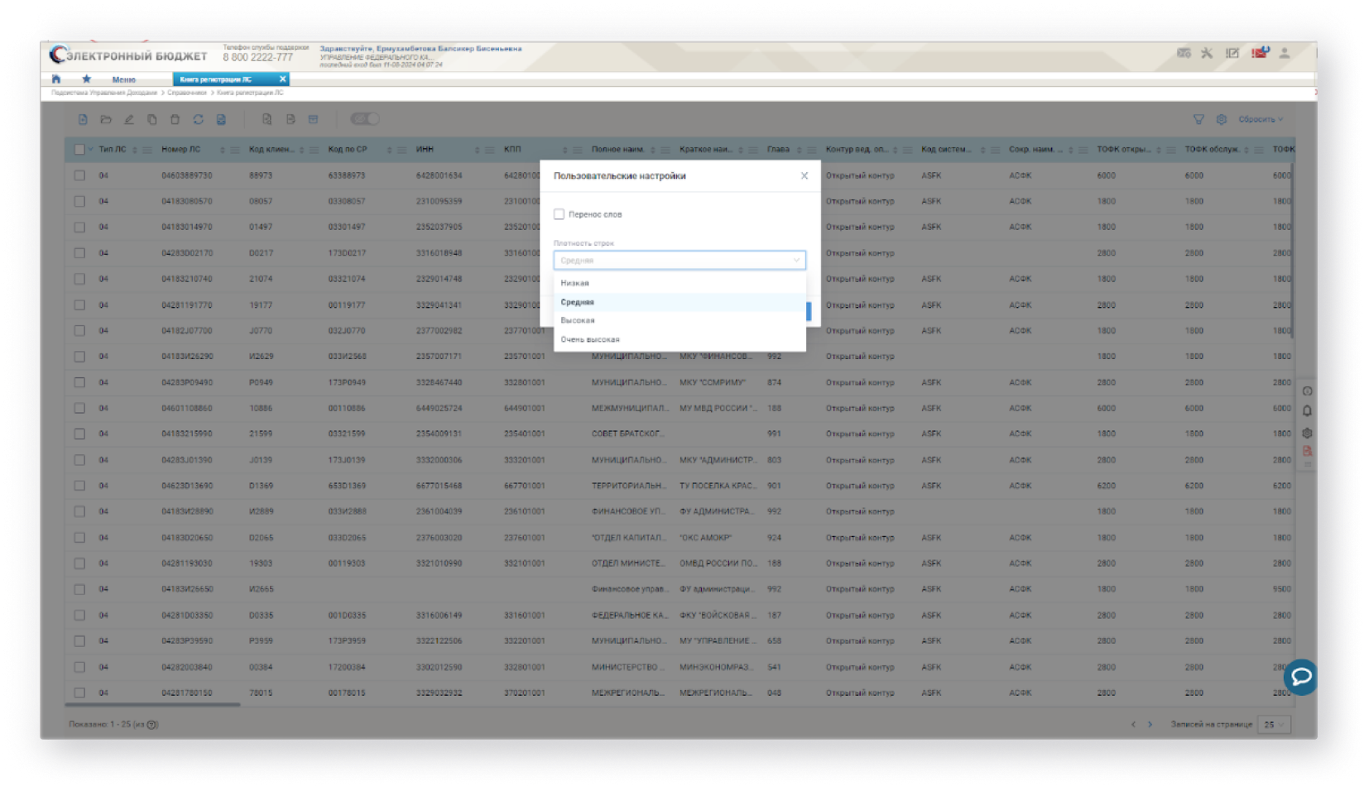

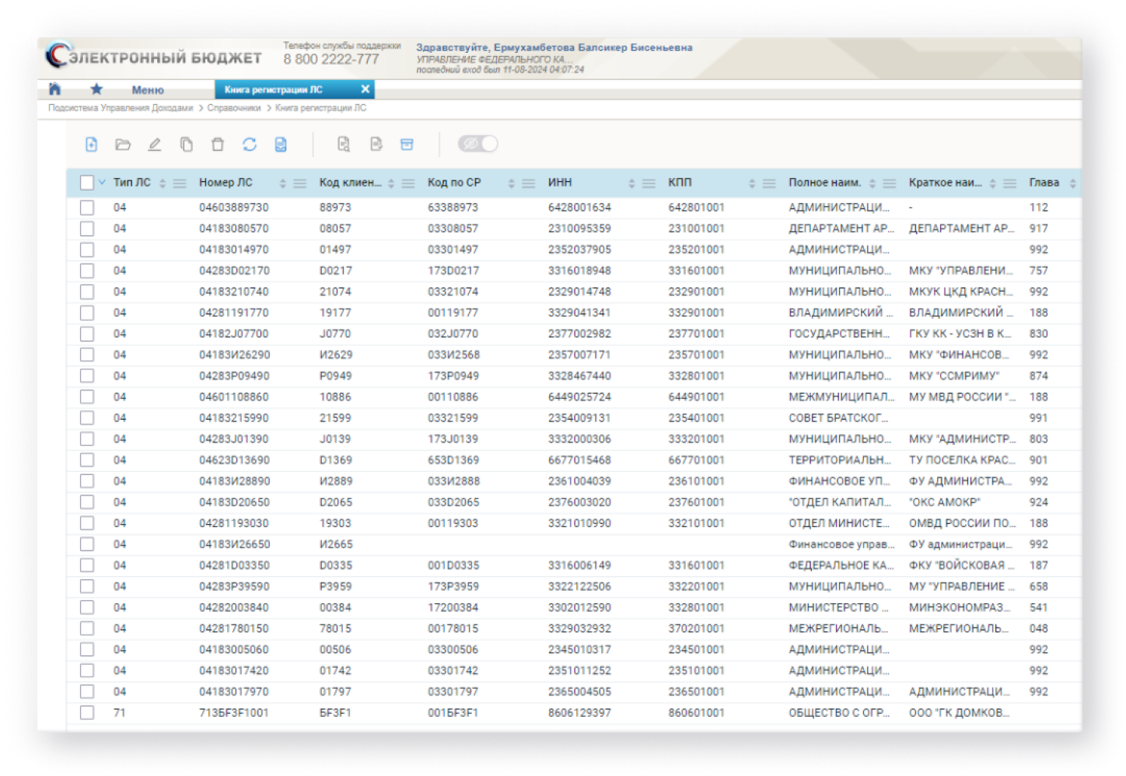
СПИСКОВАЯ ФОРМА
17
Плотность и количество строк на странице
Меню настройки плотности строк
Списковая форма с очень высокой плотностью строк
Notes:
Можно управлять плотностью строк, т.е. делать расстояние между строками меньше для более компактного просмотра информации на странице либо больше для визуального удобства.
Также можно настраивать количество строк на одной странице в диапазоне значений от 5 до 500 строк.

Slide 19
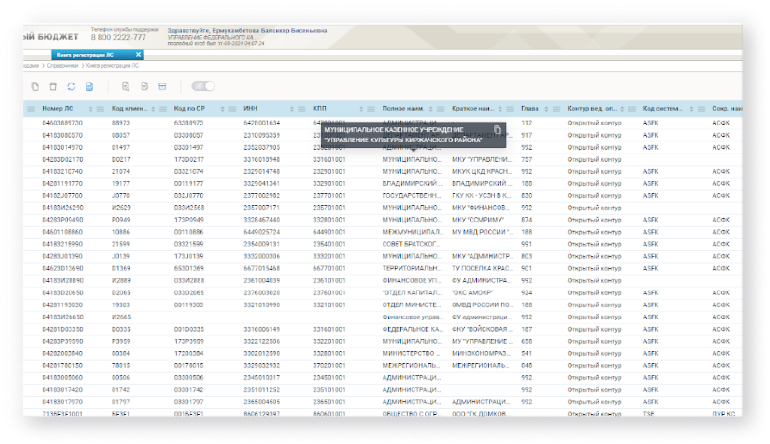
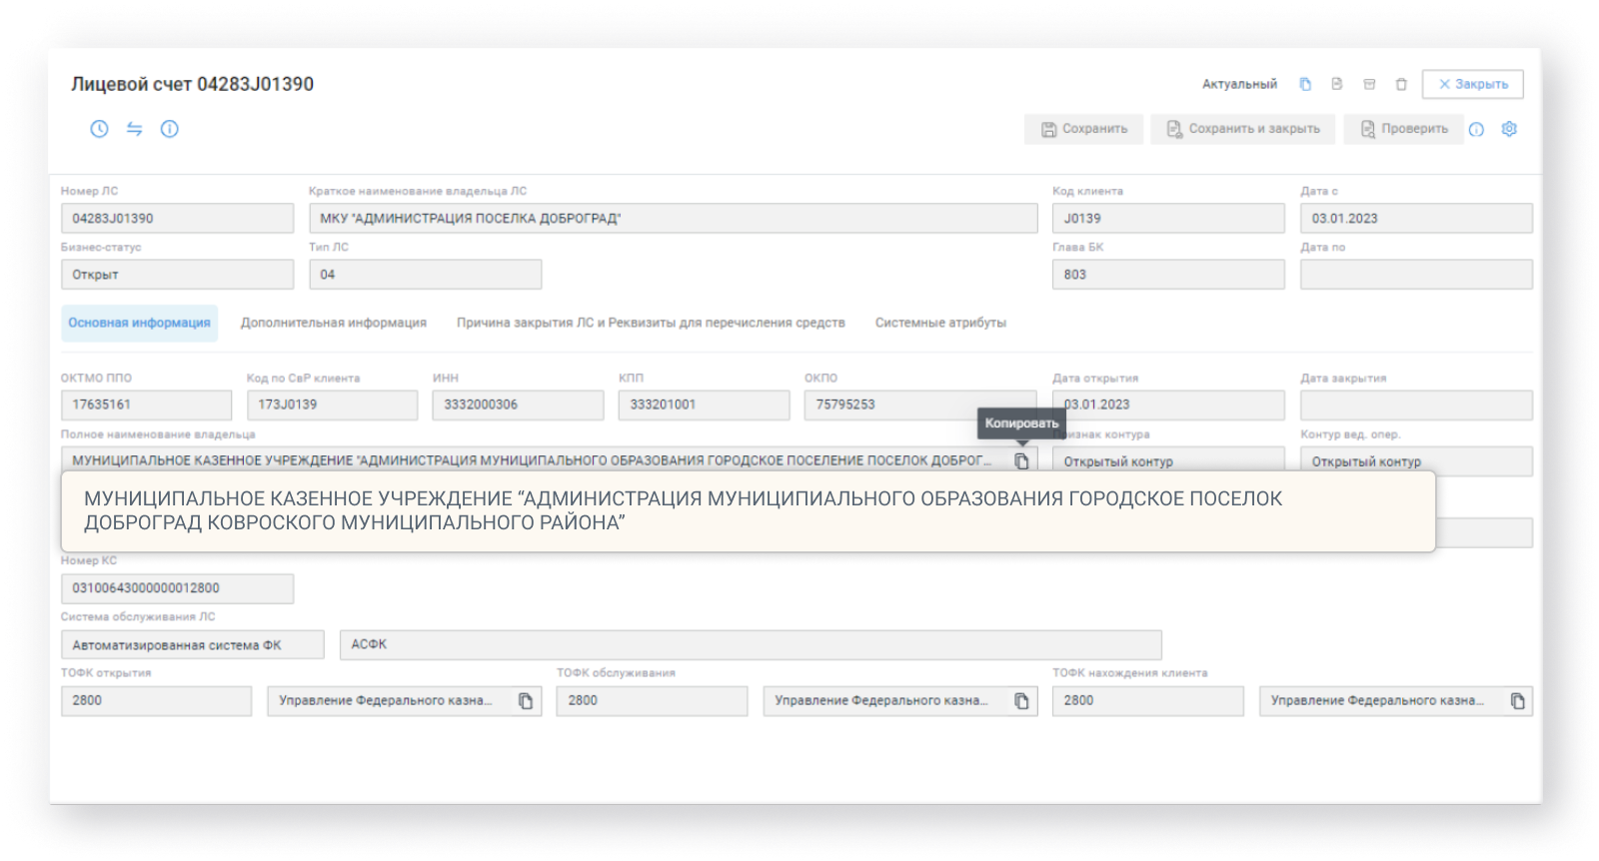
18
ВСПЛЫВАЮЩАЯ ПОДСКАЗКА
Всплывающая подсказка на списковой форме
Всплывающая подсказка на визуальной форме
Notes:
Некоторые длинные значения реквизитов могут не помещаться в визуальную часть ячейки на списковой или визуальной форме. В этом случае полное значение реквизита можно посмотреть по всплывающей подсказке, которая появляется при наведении курсора мыши на реквизит.
Для копирования значения реквизита предусмотрена специальная кнопка на всплывающей подсказке.

Slide 20
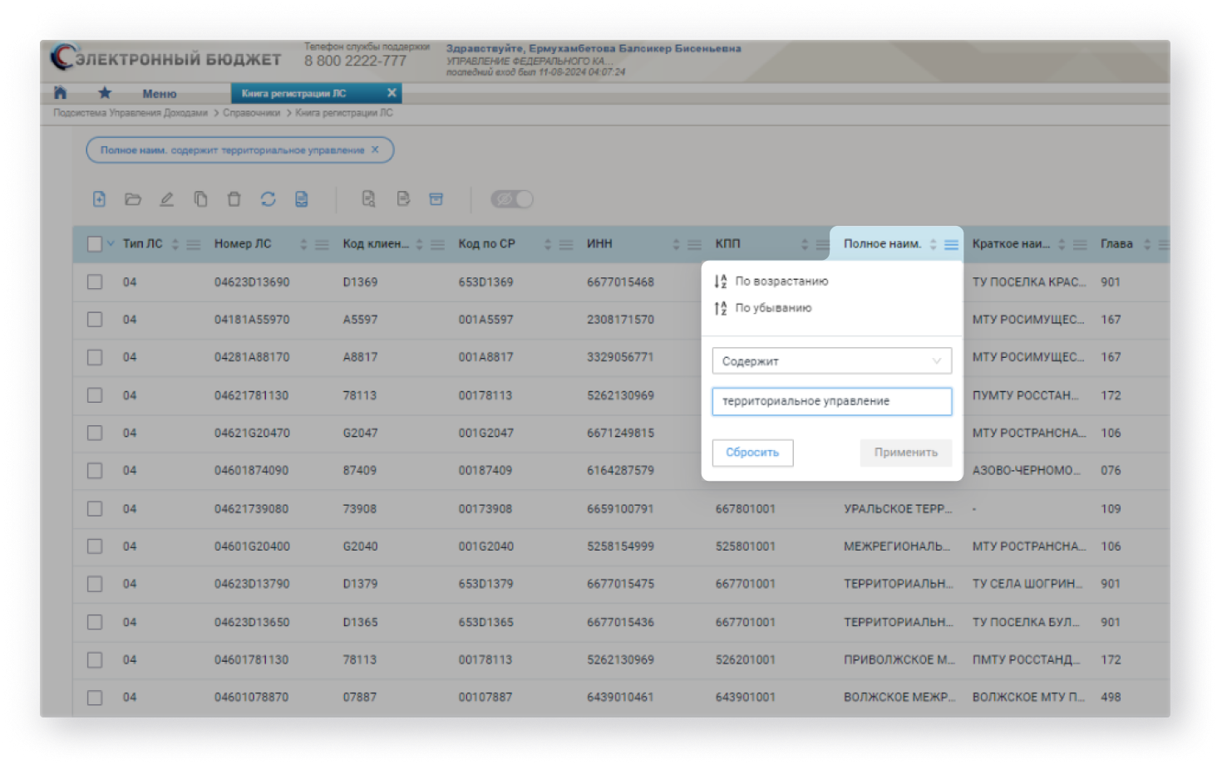
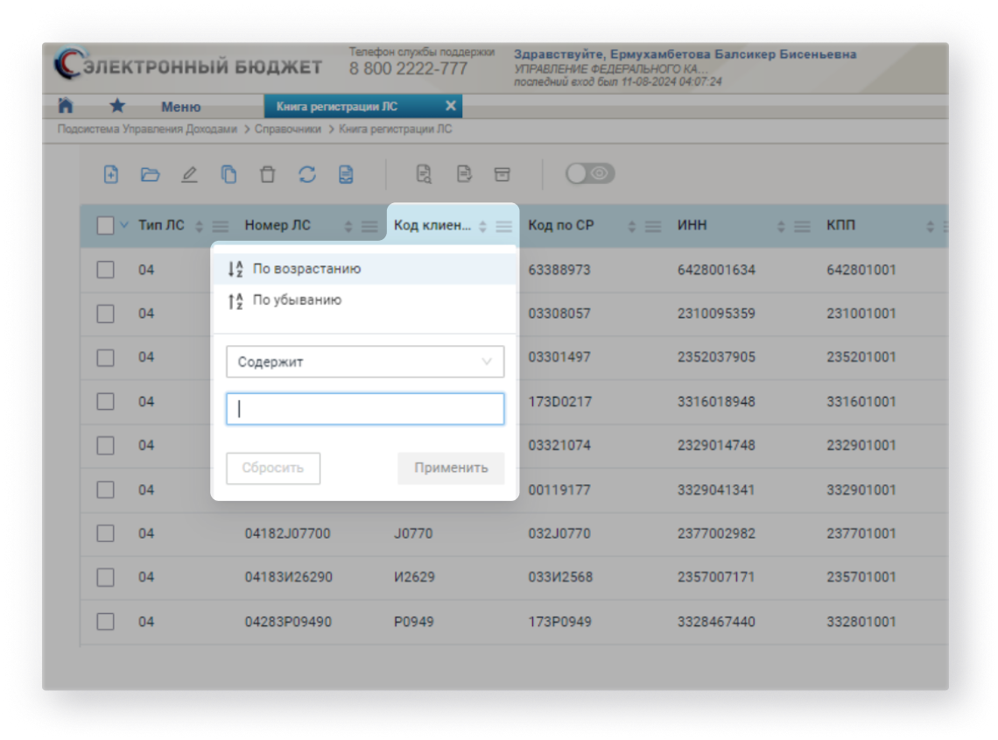
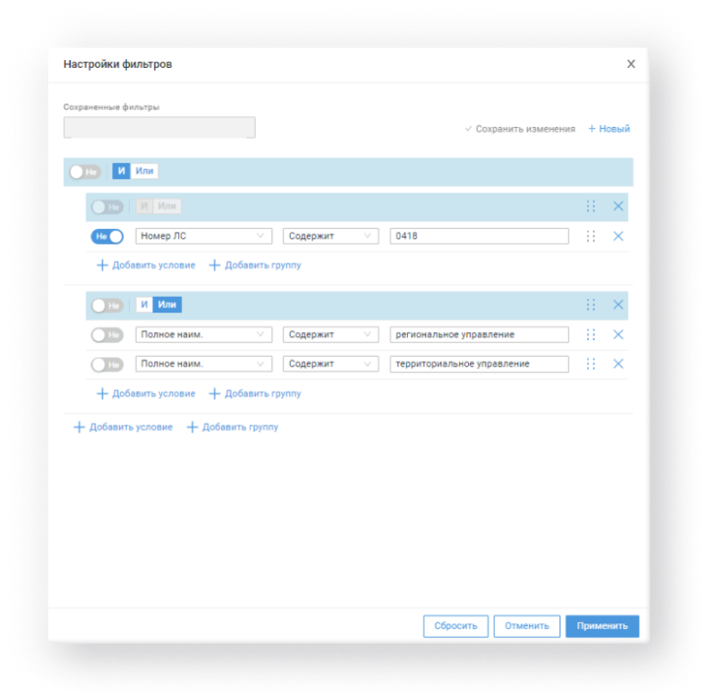
СПИСКОВАЯ ФОРМА
19
Фильтры и сортировка
Фильтр по значению в поле списковой формы
Настройка сортировки
Настройка сложного фильтра
Notes:
На каждой списковой форме есть возможность установки фильтра и применения сортировки.
Также есть возможность настройки более сложного фильтра поиска сразу по нескольким реквизитам с применением логических операторов.

Slide 21
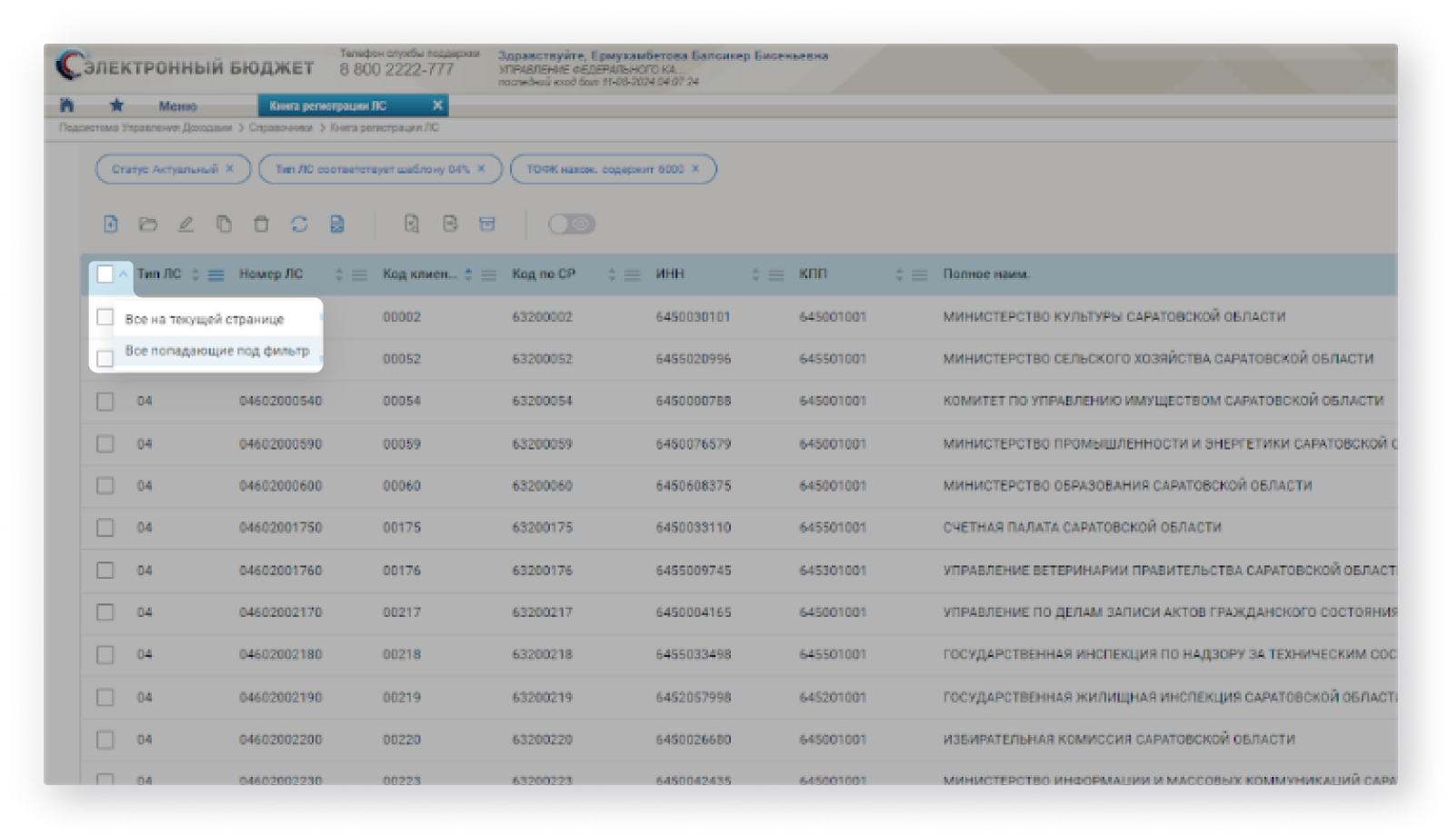
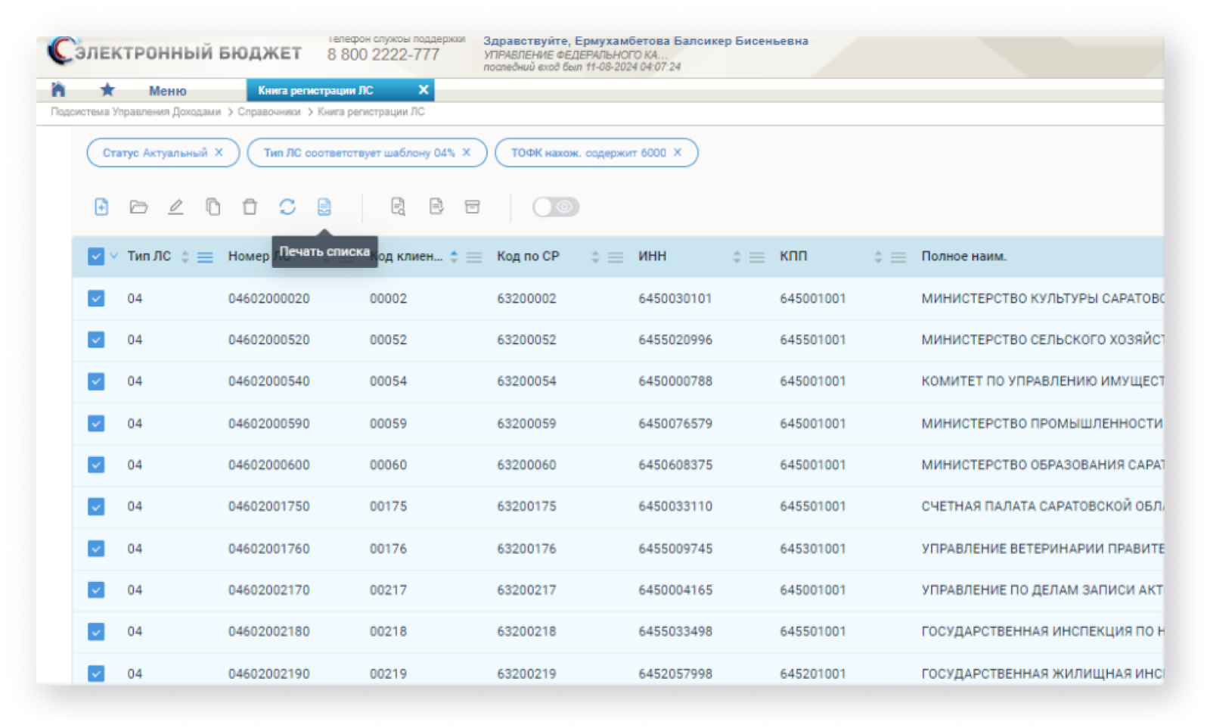
СПИСКОВАЯ ФОРМА
20
Действия над документом
Групповая операция над выбранными документами
Множественный выбор из списковой формы
Notes:
Выполнять действия над документами можно сразу из списковой формы. Для этого над списковой формой размещены кнопки с доступными операциями над документом.
Также из списковой формы можно выполнять групповые операции – одновременно над множеством документов. Для этого можно выделить все документы на странице либо во всей списковой форме.

Slide 22
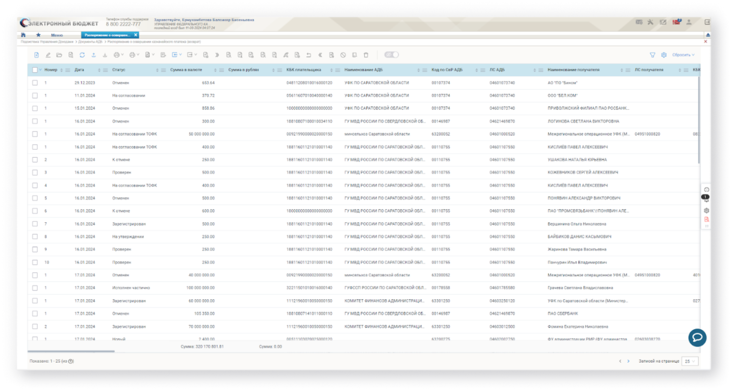

21
ПРОСМОТР УВЕДОМЛЕНИЙ
Кнопка просмотра уведомлений расположена на панели быстрого доступа
Notes:
Уведомления, которые поступают пользователю от системы, можно посмотреть через кнопку в виде «колокольчика» на панели быстрого доступа - при поступлении новых уведомлений на данной кнопке будет высвечиваться количество поступивших уведомлений.
Также будет доступна отдельная форма просмотра уведомлений с возможностью их поиска и фильтрации.

Slide 23
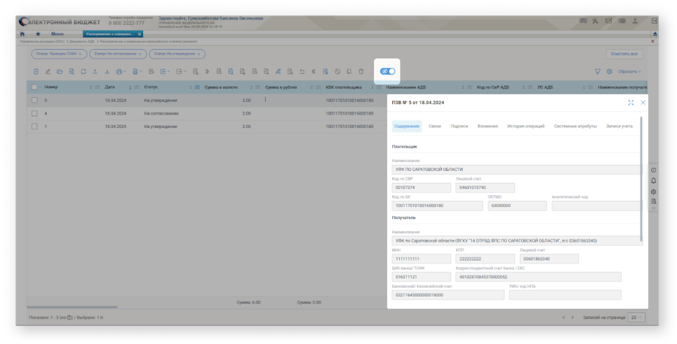
22
КРАТКАЯ ФОРМА ДОКУМЕНТА
Включение просмотра краткой формы документа
Notes:
Краткая форма предназначена для просмотра основной информации о документе без открывания визуальной формы документа.

Slide 24
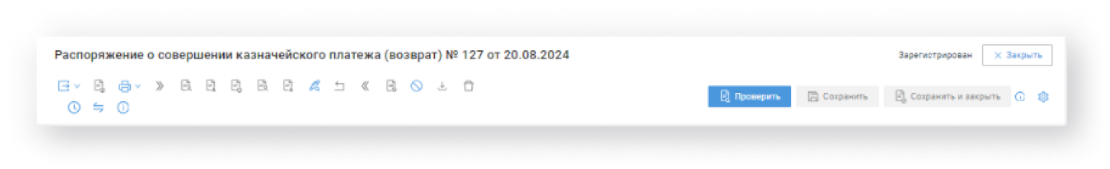
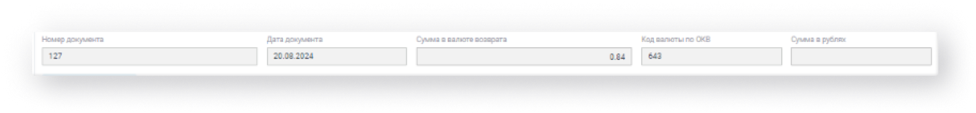
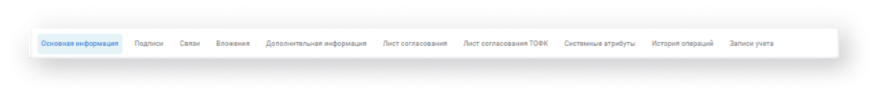
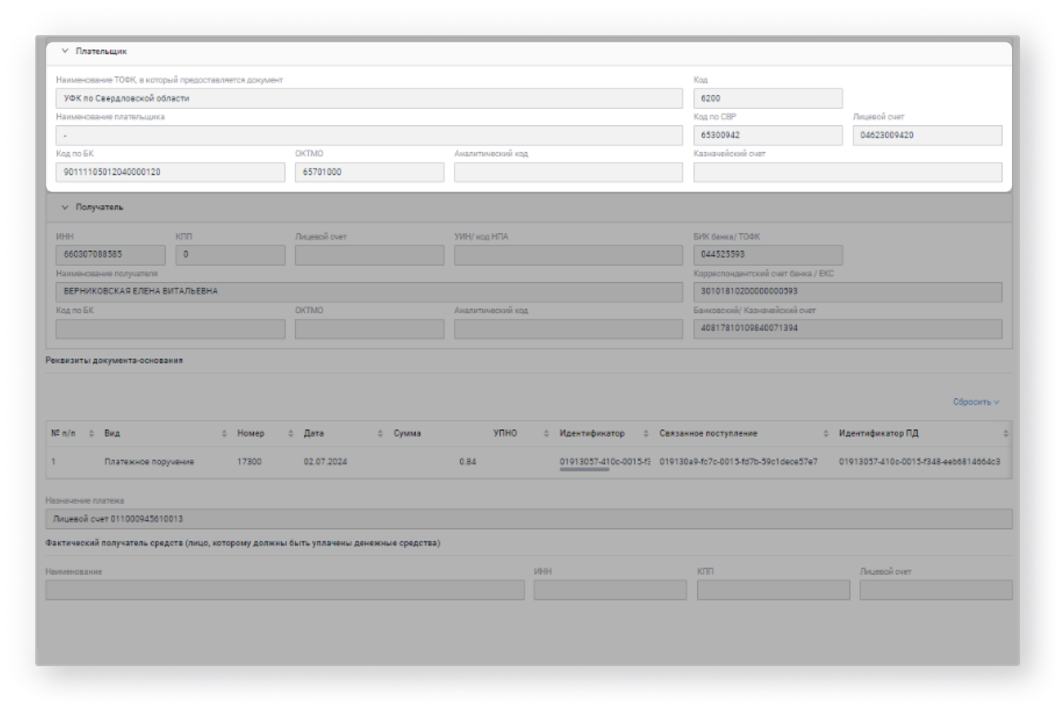
ВИЗУАЛЬНАЯ ФОРМА ДОКУМЕНТА
23
Основная информация
Панель кнопок с действиями
над документом
Заголовочная часть документа
Вкладки документа
Блок основной информации
Notes:
Визуальная форма документа состоит из:
панели кнопок с доступными операциями;
заголовочной части с базовыми реквизитами, такими как номер, дата, сумма документа;
вкладок.
На первой вкладке с Основной информацией реквизиты также сгруппированы по блокам, которые можно сворачивать / разворачивать.

Slide 25
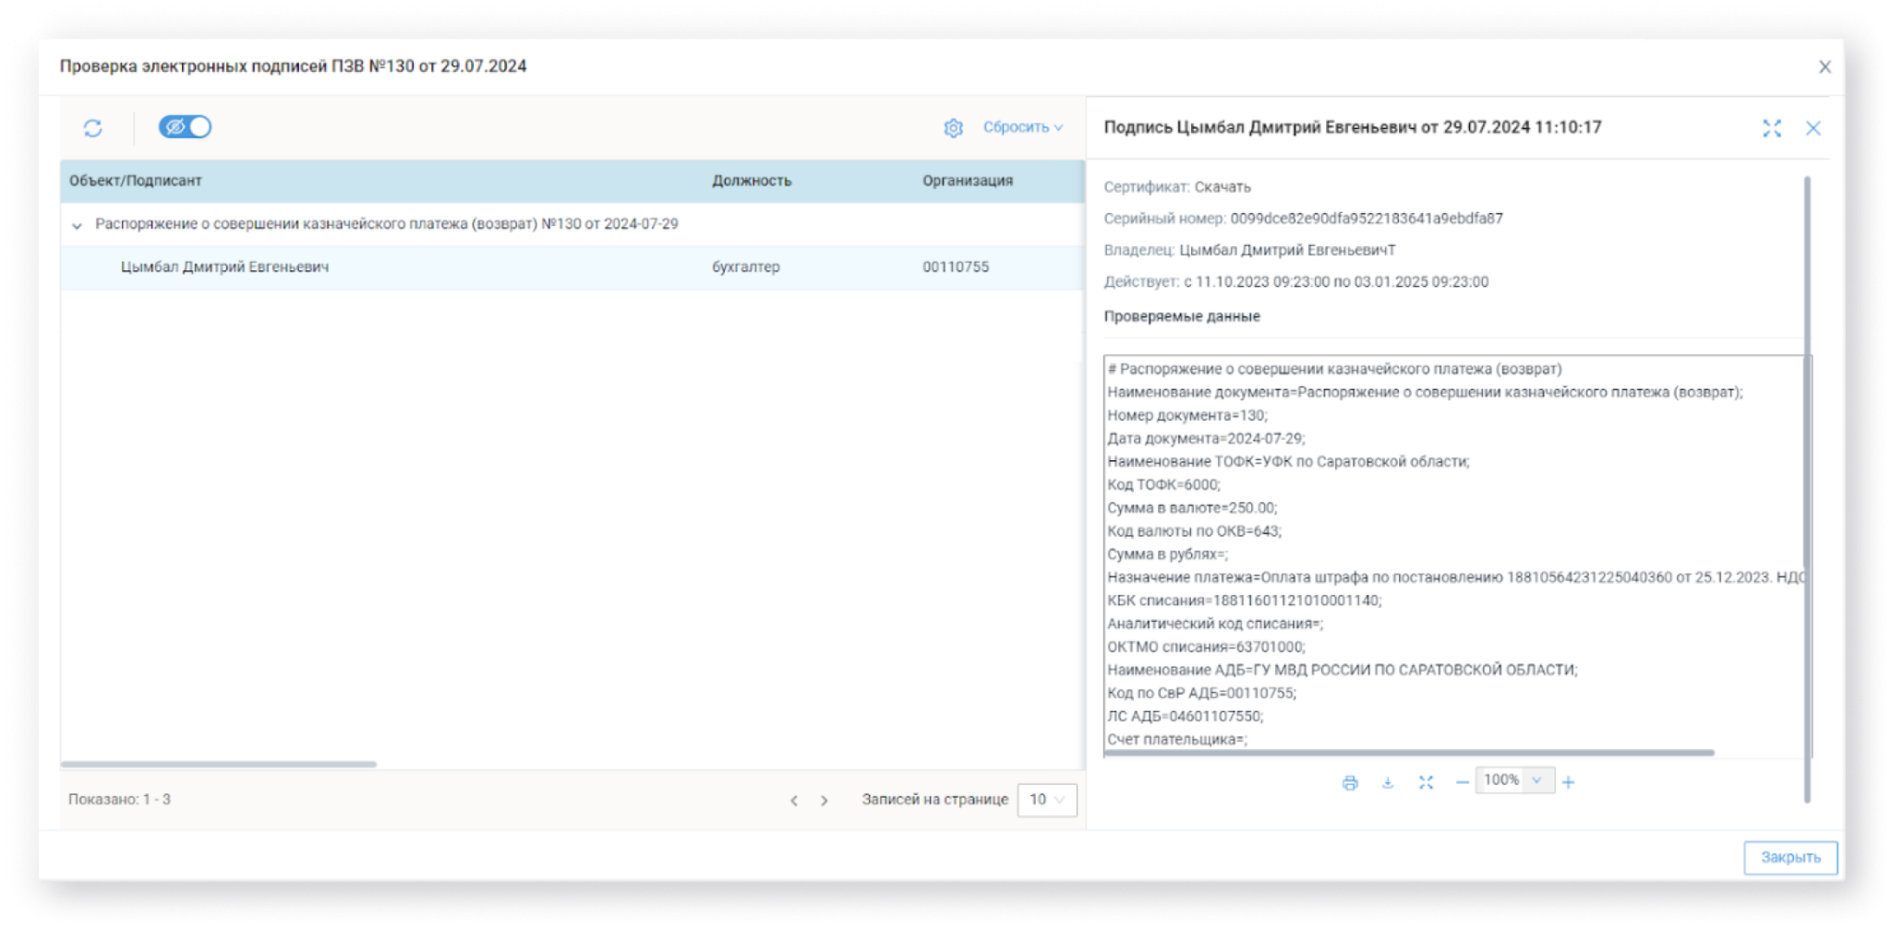
ВИЗУАЛЬНАЯ ФОРМА ДОКУМЕНТА
24
Проверка подписи
Просмотр информации о сертификате и составе подписанных данных
Notes:
Можно просмотреть информацию об электронных подписях, которыми подписан документ, проверить их валидность. Также можно просмотреть информацию о сертификате каждой электронной подписи и составе подписанных данных.

Slide 26
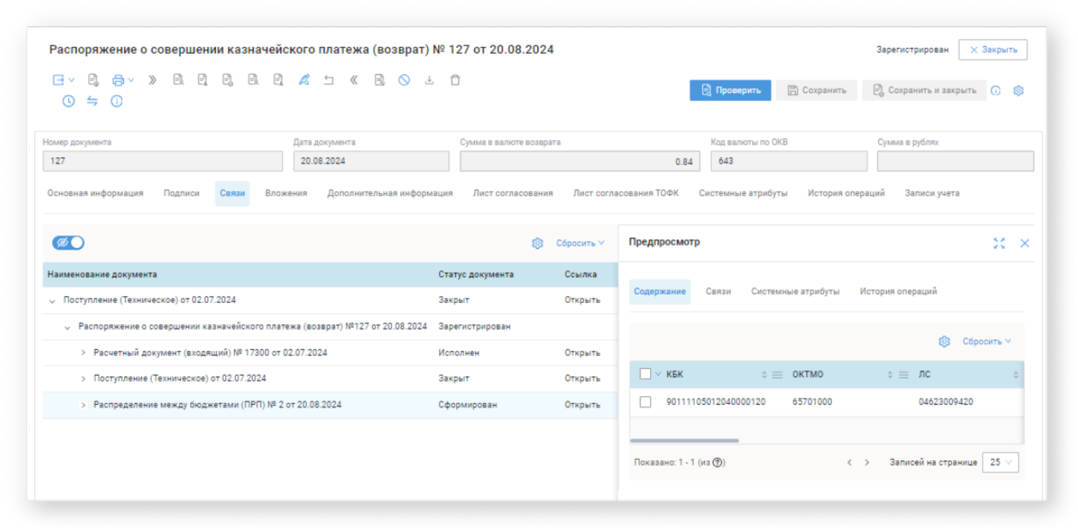
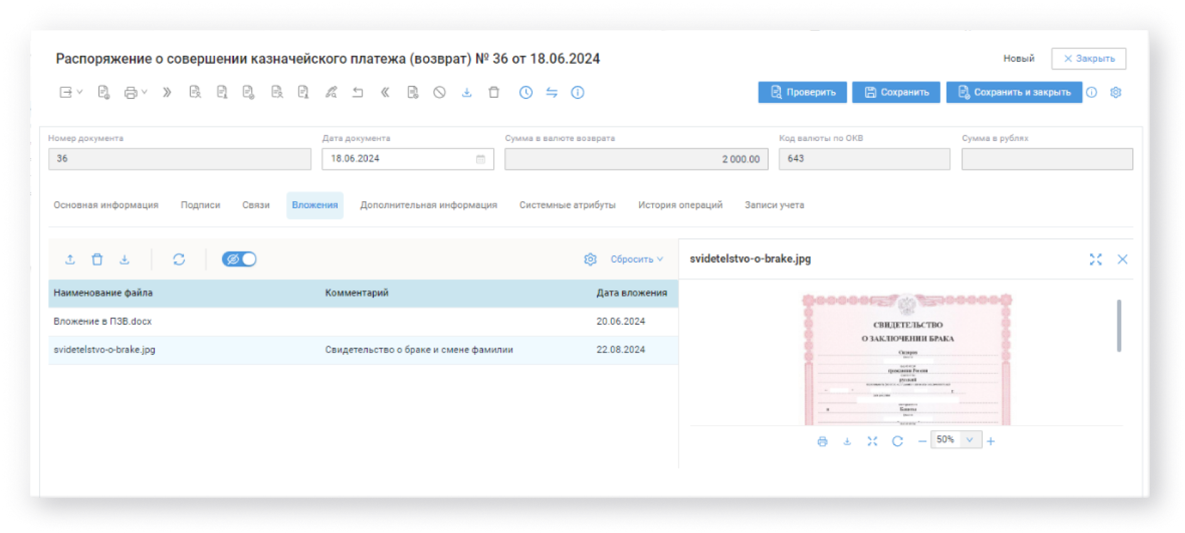
ВИЗУАЛЬНАЯ ФОРМА ДОКУМЕНТА
25
Связи/вложения
Иерархия связанных документов
Просмотр вложений
Notes:
На вкладке «Связи» можно в виде иерархии посмотреть информацию о родительских и дочерних документах и сразу перейти к данным документам.
На вкладке «Вложения» отображаются приложенные файлы к документу. Т.е. здесь можно прикрепить, например, подтверждающий документ к возврату, а также посмотреть прикрепленное вложение прямо из самой формы без скачивания – для этого в системе есть специальная функция просмотра вложений. При необходимости, можно также скачать приложенный документ.

Slide 27
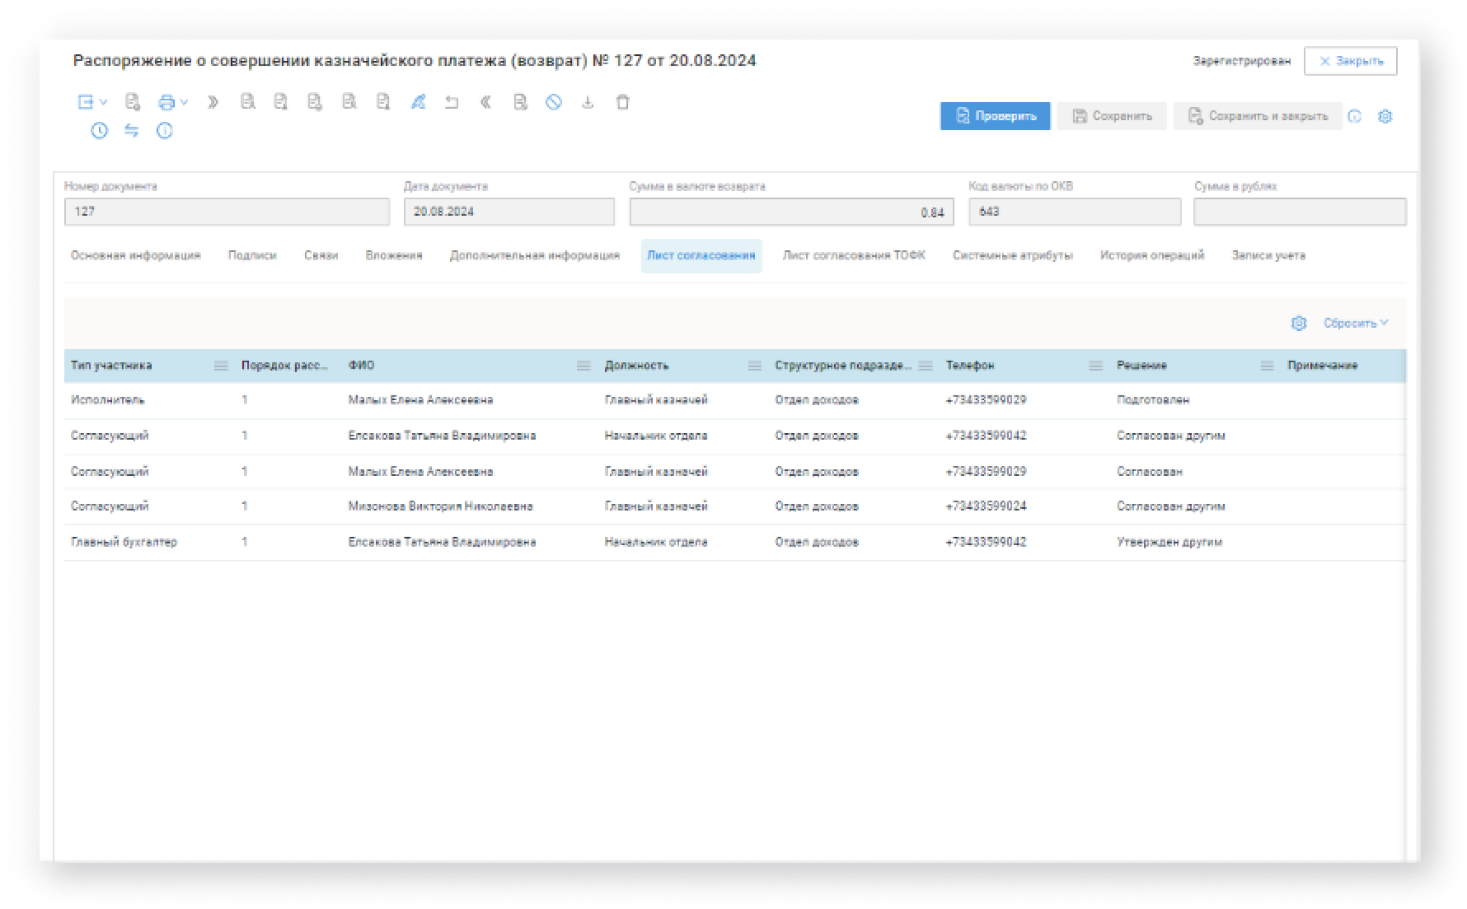
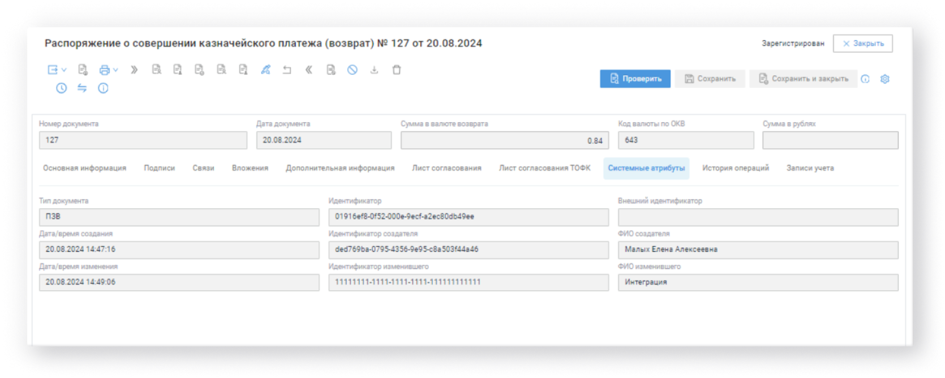
ВИЗУАЛЬНАЯ ФОРМА ДОКУМЕНТА
26
Лист согласования/системные атрибуты
Просмотр согласующих / утверждающих
Технические реквизиты документа
Notes:
На вкладке «Лист согласования» отражается информация о согласующих, утверждающих, их резолюциях, а также на каком этапе согласования документ находится на текущий момент.
На вкладке «Системные атрибуты» отображается техническая информация о документе.

Slide 28
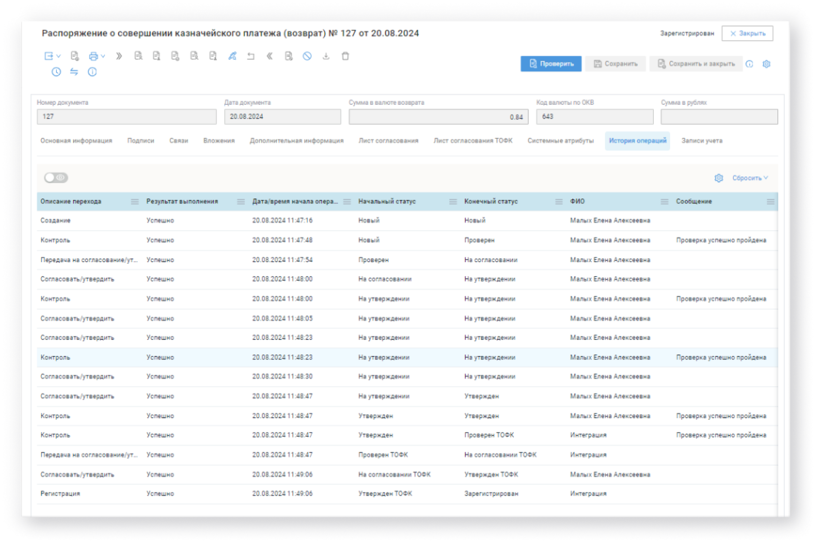
ВИЗУАЛЬНАЯ ФОРМА ДОКУМЕНТА
27
История операций
Просмотр истории операций
Notes:
На вкладке «История операций» можно посмотреть события, которые были выполнены над документом с датой и временем их выполнения. В данной форме также можно фильтровать и сортировать информацию о событиях.

Slide 29
СПАСИБО ЗА ВНИМАНИЕ!

